Slide 1
Kommunala pensionärsrådet
Piteå
2023-08-29

Slide 2
Det händer i Piteå…
2023-08-29
Fördjupade översiktsplaner
Norrbotniabanan
Trafikstrategi
Planprogram
Detaljplaner/Markanvisning
Verksamhetsområden
Allmänna byggnader
Infrastruktur
Vindkraft

Slide 3
Kommunen är skyldig att ta hänsyn till mark- och vattenanvändning på ett hållbart sätt, både kort- och långsiktigt
= Intressen ställs mot varandra!
BYGGLOV
Förhandsbesked
PROGRAM FÖR DETALJPLAN & DETALJPLAN
Planbesked
Fördjupad ÖVERSIKTSPLAN (FÖP)
ÖVERSIKTSPLAN (ÖP2030)
Notes:
Översiktsplan – lagstadgat planinstrument
Fördjupad Översiktsplan – betydligt mer detaljerad än ÖP, lämplig att använda när man utreder samband, konsekvenser, åtgärder i ett givet avgränsat geografiskt område. ”Vad vill vi ska hända/finnas i område X idag och imorgon”

Slide 4
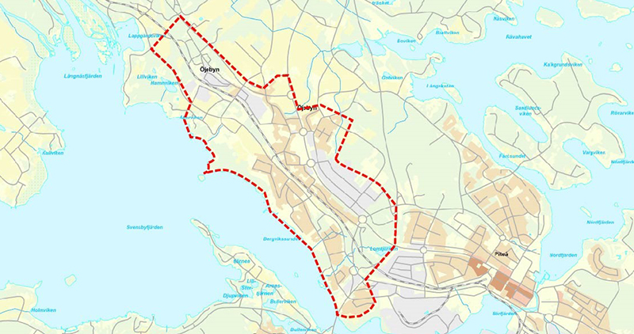
Fördjupade översiktsplaner
FÖP Öjebyn
Planområdet berör riksintressen för kommunikation: E4, Pitebanan och korridor för Norrbotniabanan.
Status: Framtagande av samrådshandling
Tidplan: Samråd avslutat 25 maj 2023
Notes:
En översiktsplan är kommunens samlade strategi för hur mark- och vattenområden och den byggda miljön ska användas, utvecklas och bevaras – i staden, på landsbygden och i tätorterna. Planen ska visa vägen för beslut om dagens och framtidens Piteå.
En fördjupad översiktsplan är vägledande
I ett område där kommunen vill vägleda utvecklingen mer i detalj kan översiktsplanen fördjupas. Det kan gälla till exempel ett utvecklingsområde i staden, en hel tätort eller ett större verksamhetsområde på landsbygden.
Den fördjupade översiktsplanen (FÖP) kompletterar alltså den kommunomfattande översiktsplanen. Planens syfte är att skapa en långsiktigt hållbar utveckling av bebyggelsen i området. Den ska vara vägledande och ett underlag för dialog mellan olika intressenter. Planen ska också vara ett verktyg i kommunens arbete med detaljplaner och bygglov

Slide 5
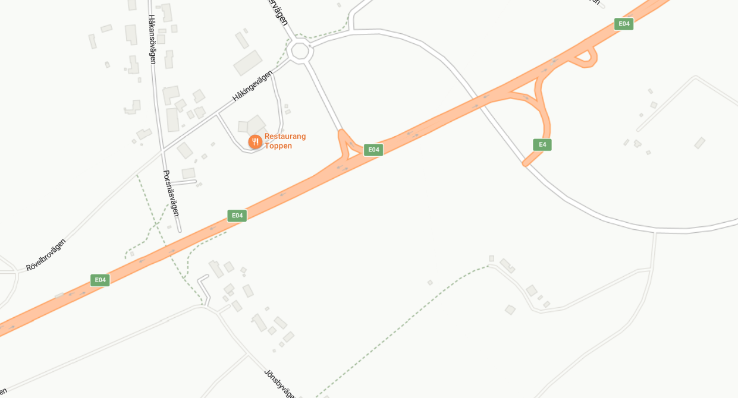
Fördjupade översiktsplaner
FÖP Norrfjärden
Planområdet berör två riksintressen för kommunikation: E4 och korridor för Norrbotniabanan.
Status: Uppstart
Tidplan: Framtagandet genomförs under 2023 och 2024.
- samrådshandling Q2 2023
- samråd Q3 2023
- utställning av granskningshandling Q4 2023
- målsättning antagande KF Q1 2024.
Notes:
Är egentligen en revidering av en redan befintlig FÖP
Motiveras av Piteå kommun vill tydliggöra för Trafikverket vikten av en hpl för Norrbotniabanan.
Det finns utmaningar med att exploatera Norrfjärden (mycket åkermark)

Slide 6
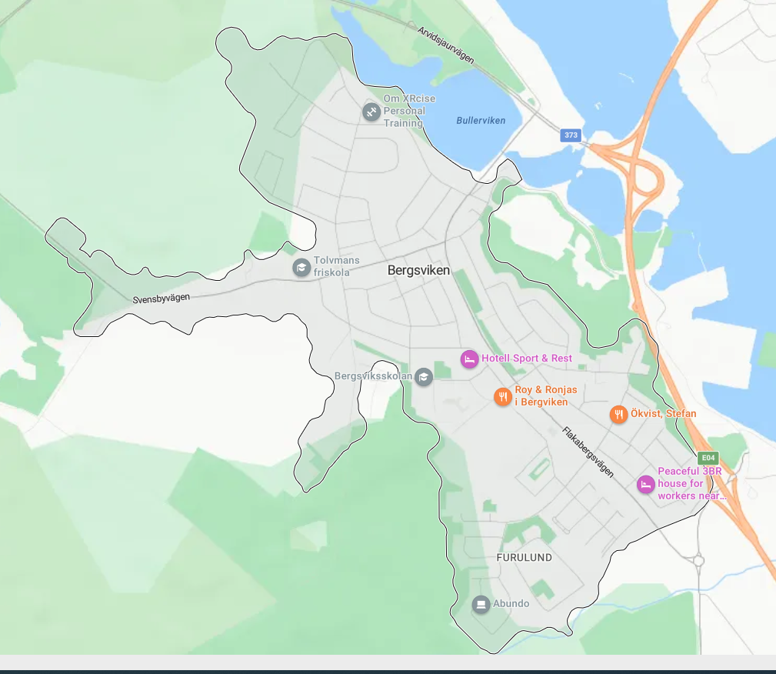
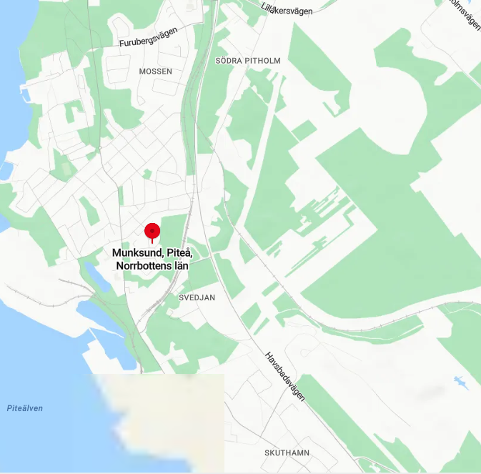
Fördjupade översiktsplaner
FÖP Bergsviken/Hemlunda
Planområdet berör två riksintressen för kommunikation: E4
Status: Uppstart
Tidplan: Framtagandet genomförs under 2023 och 2024.
- nulägesbeskrivning Q1 och Q2 2023
- dialog Q3 2023
- samrådshandling Q4 2023 och Q1 2024
- samråd Q2 2024
- utställning av granskningshandling Q4 2024
- målsättning antagande KF Q4 2024.
FÖP Munksund
Planområdet berör två riksintressen för kommunikation: Pitebanan (inklusive stickspår till Svedjan) och korridor för Norrbotniabanan.
Status: Uppstart
Tidplan: Framtagandet genomförs under 2023 och 2024.
- nulägesbeskrivning Q1 och Q2 2023
- dialog Q3 2023
- samrådshandling Q4 2023 och Q1 2024
- samråd Q2 2024
- utställning av granskningshandling Q4 2024
- målsättning antagande KF Q4 2024.

Slide 7
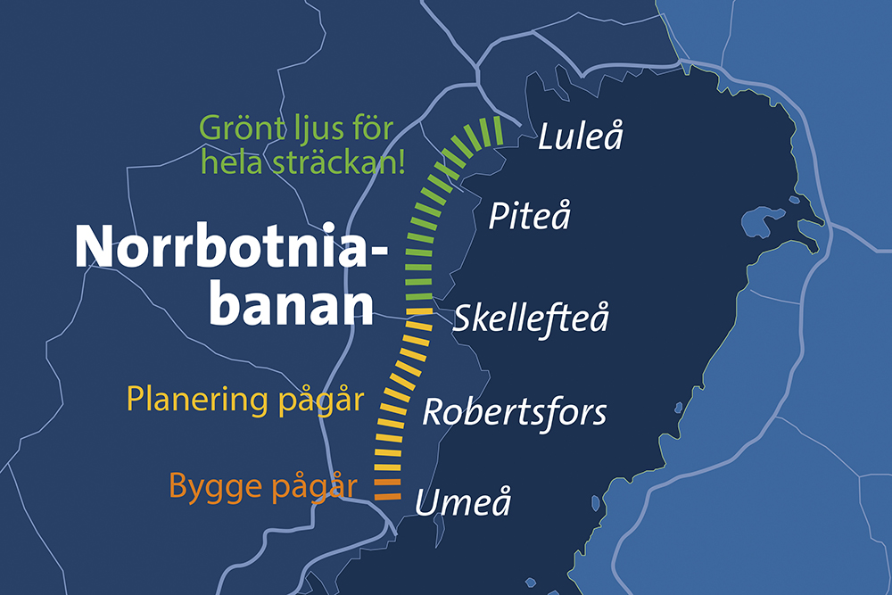
Norrbotniabanan
Norrbotniabanan blir en planeringsparameter för allt arbete vi gör på Samhällsbyggnad
Trafikstrategi (Infrastruktur)
Resvaneundersökning (resandemönster)
FÖP Munksund
PP Sörfjärden (Infrastruktur och funktion)
Arkitekttävling Europan (Resecentrum)
FÖP Norrfjärden
Godsutredning (godsbangård/ -ar)
Inventering ”kritiska punkter”
_________________________
Arbetet med järnvägsplanen (TRV) beräknas ta ca 5 år, arbetet intensifieras 2024

Slide 8
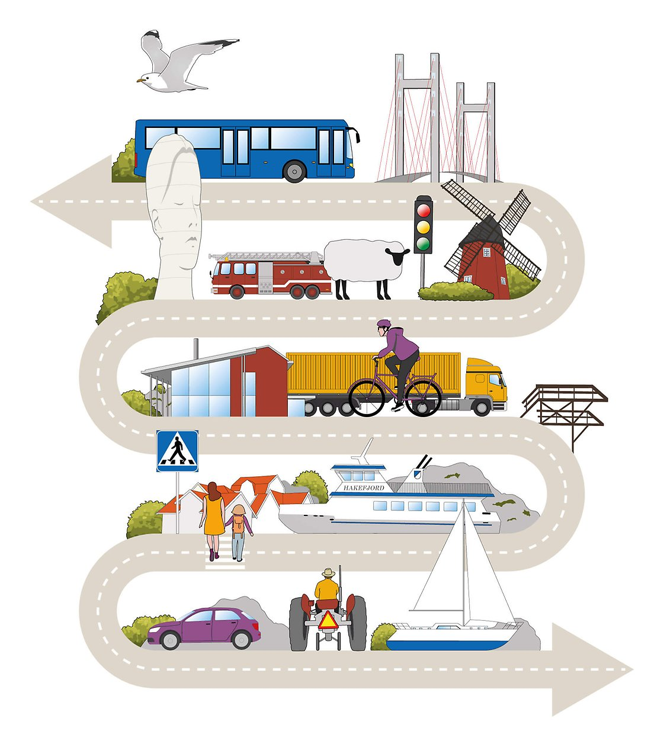
Trafikstrategi
Beräknas vara klar och antagen 2024!
Vägleda planerare och beslutsfattare i arbetet med trafikfrågor
Anpassad efter den egna kommunens eller regionens förhållanden.
Sätter transportsystemet i sitt sammanhang och sammanlänkar olika områden inom samhällsplaneringen
visar hur frågor om tillgänglighet konkret ska hanteras i kommunens planläggning och regionala planering
ger förutsättningar att hantera avvägningar mellan motstående intressen i de olika planeringsprocesserna
bidrar till samhällets utveckling och en god, hållbar livsmiljö.

Slide 9
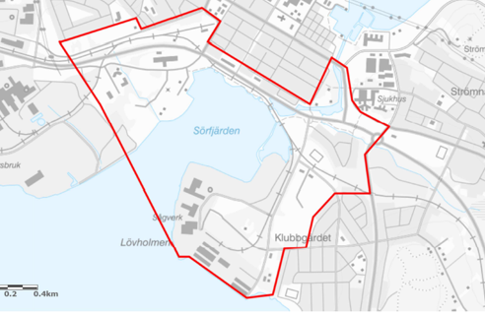
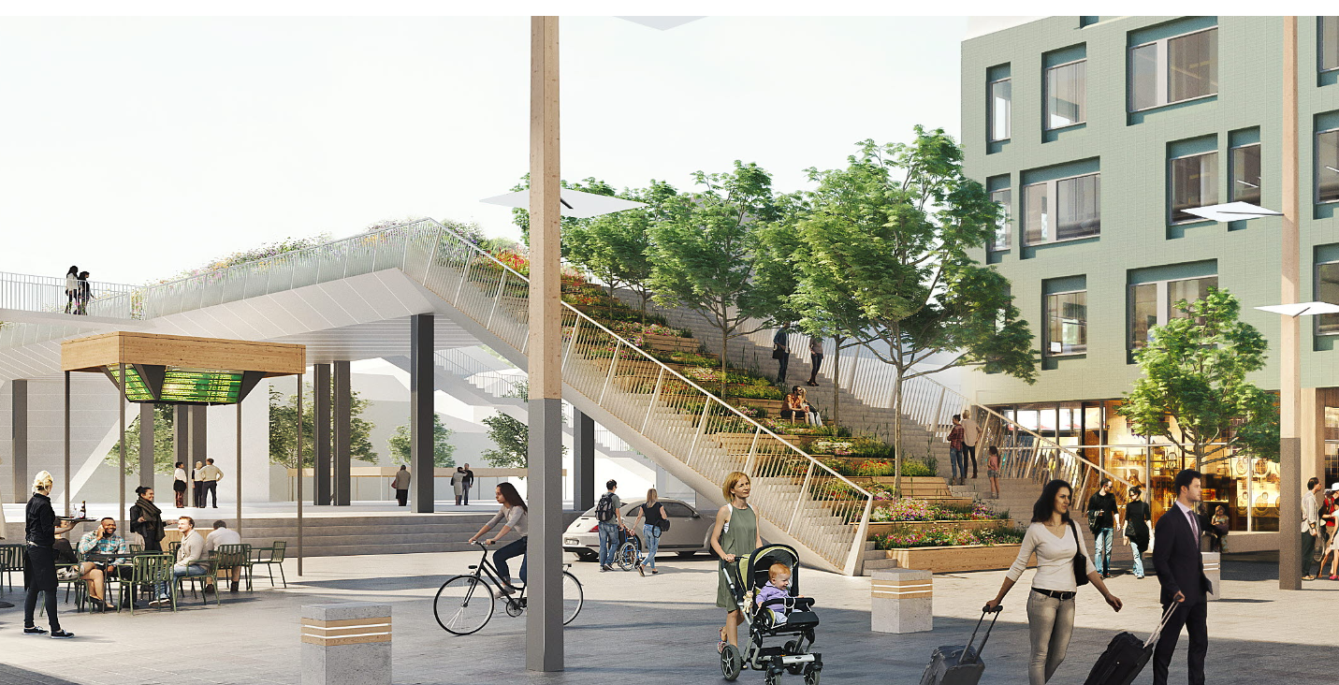
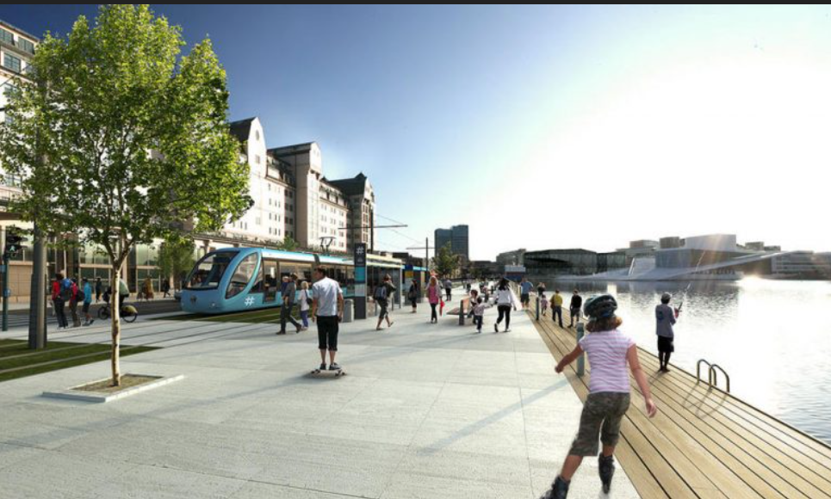
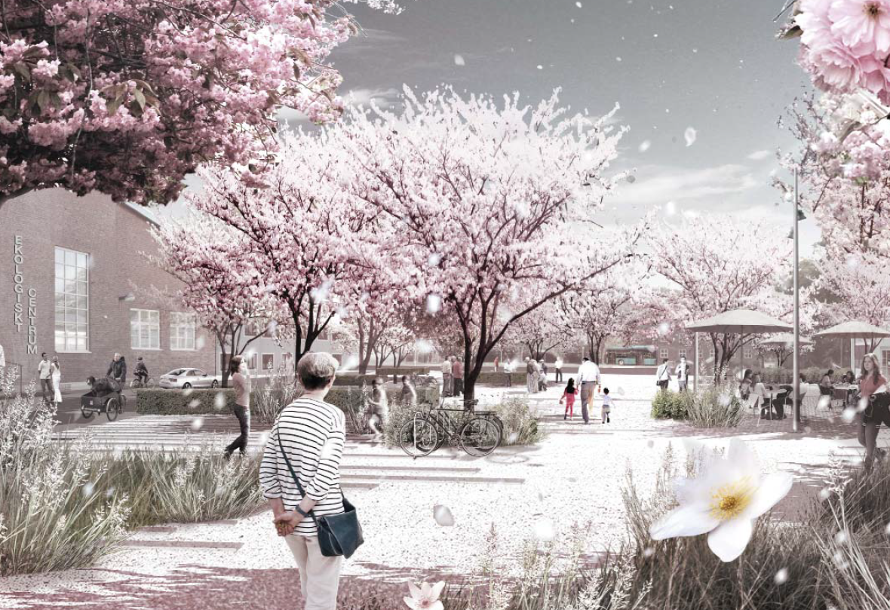

Planprogram Sörfjärden, vision
”Stadens livsnerv”
Utsikter för Bottenviken - Tidskriften Arkitektur
Piteå (SE) - Site | Europan-Europe.eu
Arkitekttävling Europan tillsammans med Trafikverket – klar 2023-12-31
Notes:
För att underlätta detaljplanearbetet kan kommunen välja att upprätta ett särskilt program där planens utgångspunkter och mål framgår. Det är kommunen som avgör om ett program behövs. Kommunens bedömning av om det ska göras ett program är ett ställningstagande som inte kan överprövas.
Det kan vara en fördel att upprätta ett program inför komplicerade planer som berör många intressenter och som innehåller starka motstående intressen. Program kan upprättas för ett större område, till exempel en stadsdel, som underlag för flera framtida detaljplaner inom området.
Programsamrådet innebär då en möjlighet för kommunen att på ett tidigt stadium lyfta frågor om olika alternativa lösningar.
Mål med planprogrammet: Att tydliggöra hur Piteå kommun vill att området ska utvecklas och förvaltas. För området finns höga ambitioner på tillskapande av upp till 1000 nya bostäder.
Planprogrammet kommer kartlägga de olika intressen som finns i området och på så sätt skapa en sammanhållen planering som tar upp de framtidsmöjligheter som behövs för att skapa en varierad och trivsam miljö för alla som vill bo och leva i centrala Piteå. Trafik är en betydande planeringsparameter!

Slide 10
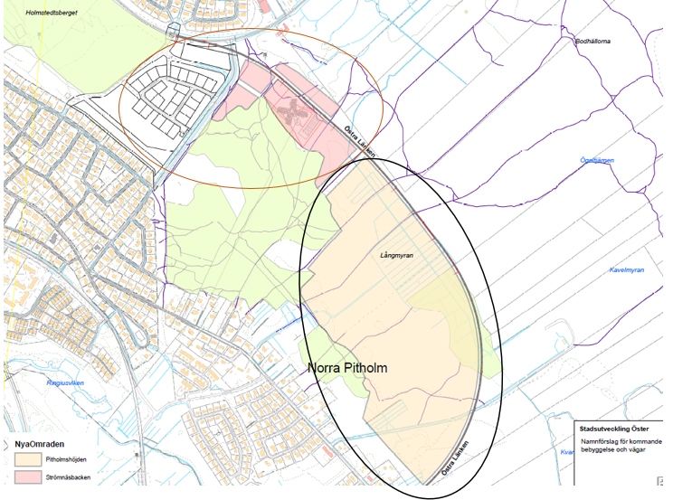
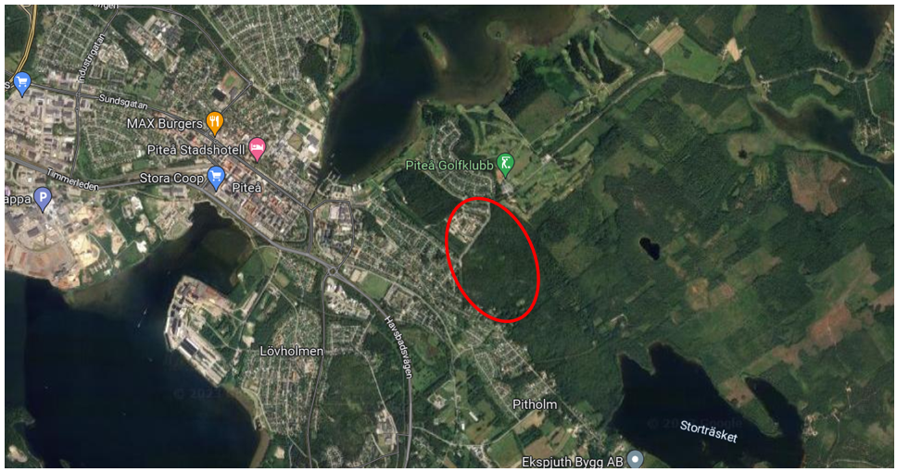
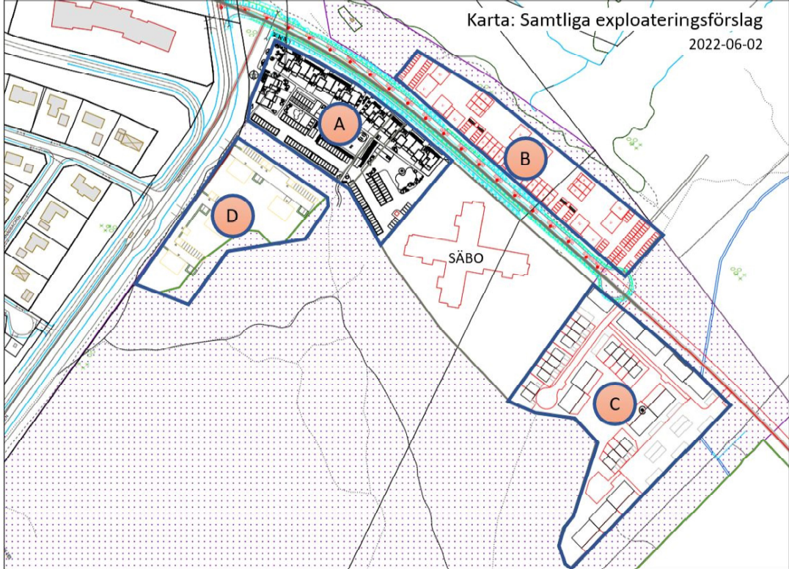
Stadsutveckling Öster
Detaljplaner x 2
Notes:
Strömnäsbacken 1 är klar sedan något år
Strömnäsbackens förskola är i full drift
Fastighetsförvaltningen har påbörjat byggnation av SÄBO – Skogsgården
Detaljplan Strömnäsbacken (område 2) – pågår, planerat samråd juni 2023. Byggstart bostäder 2024
- Flerbostadshus i 4 områden
* A - BD Bygg – ca 130 Hyresrätter
* B - Samhällsbyggnadsbolaget (ca 120 hyresrätter/äganderätter)
* C - GretaBo (ca 150 bostadsrätter/hyresrätter)
* D - PiteBo (ca 45 hyresrätter) – ev. elevbygge
Detaljplan Pitholmshöjden – pågår, planerat samråd juni 2023. Anläggning villakvarter 2024-2025. Tomter till villakön 2025
- skola (ca 300 elever)
- A-hall/sporthall
- Villakvarter
Vi äskar pengar för att bygga hela Svartuddsvägen från Säbo:t ut till anslutningen Lillåkersvägen med start 2024. Inga besked om finansiering ännu.

Slide 11
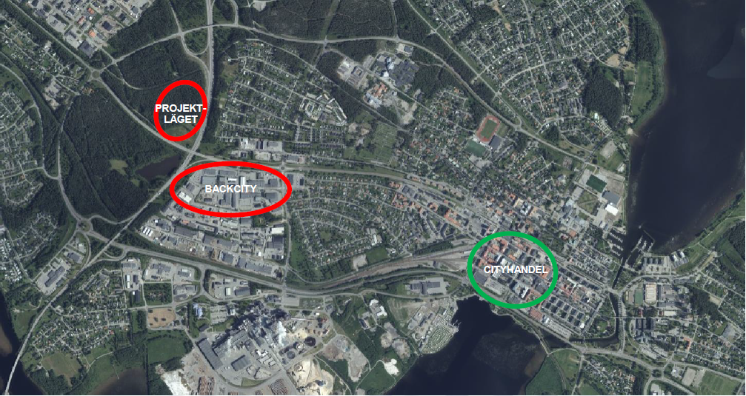
Handelsetablering norra Lomtjärn
Markanvisning!
Detaljplaner x1
Trafikutredning
Elbilsladdning
Exploatering/förtätning Backens handelsområde
Notes:
Men i detta skede - markanvisning

Slide 12
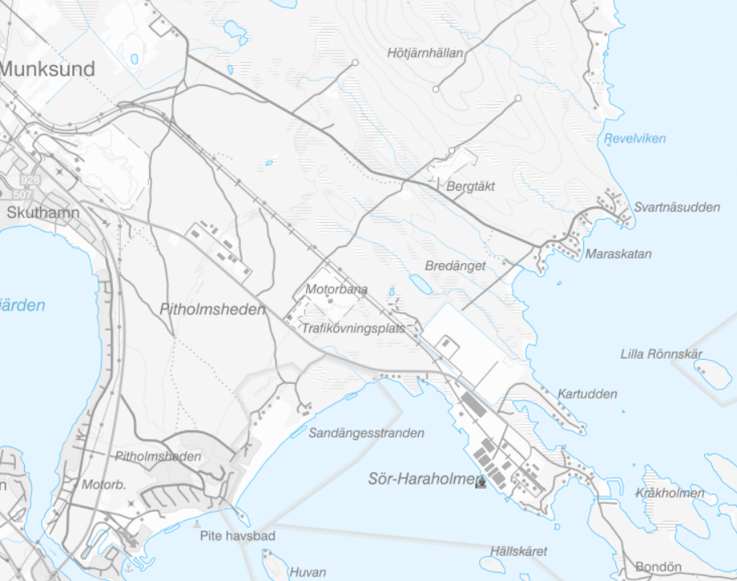
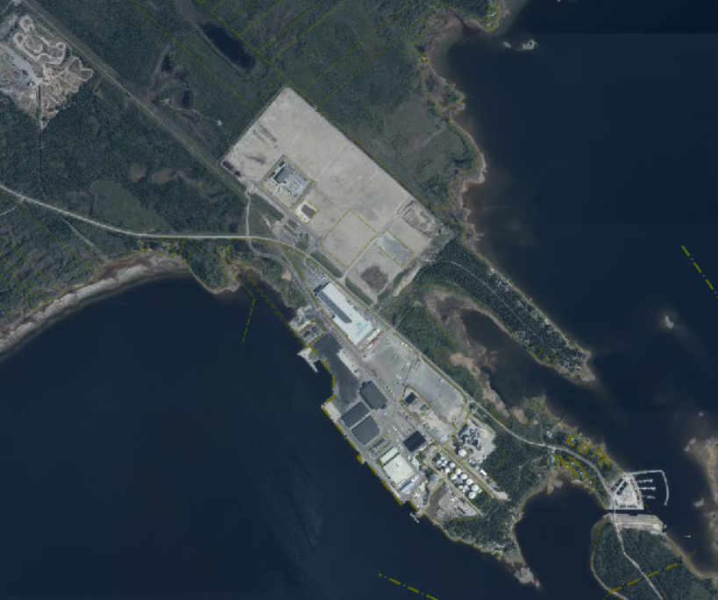
Haraholmens verksamhetsområde
”Lite grann är vi tillbaka där vi började, med en medelväg. Lagom stora, flexibla tomtmöjligheter efter företagens behov och med en mix kopplat till det Piteå redan är bra på, gärna med nytta av hamnen. Stärker det redan etablerade företagskluster på Haraholmen så stärker det Piteås näringsliv. Det är bästa vägen framåt nu.”
”Det kan egentligen handla om allt från livsmedelsproduktion och växthussatsningar till förnyelsebar och klassisk tillverkningsindustri. Intresset är stort men jag vill inte nämna några företagsnamn”
Ny strategi – Mindre och medelstora företag
Notes:
Genom åren har vi haft en stor efterfrågan och merparten av förfrågningarna har varit av internationell karaktär och stora ytbehov, vi har varit med länge i urvalet, men världsläget förändrades och då upphörde i princip förfrågningarna
Därför har Näringsliv föreslagit en ny strategi, när efterfrågan från lokala företag ökat och inriktning för området är nu mindre till medelstora företag
Vi ser även att flera befintliga företag växer på ett fantastiskt sätt och ser gärna på möjligheter omlokalisera eller skapa kluster av flera företag på nya verksamhetsområden.
Haraholmen 2 – ingen information
Pitholmens industriområde – ingen information
Godsbangård?? – ingen information, utredning pågår inom ramen för arbetet med Norrbotniabanan.

Slide 13
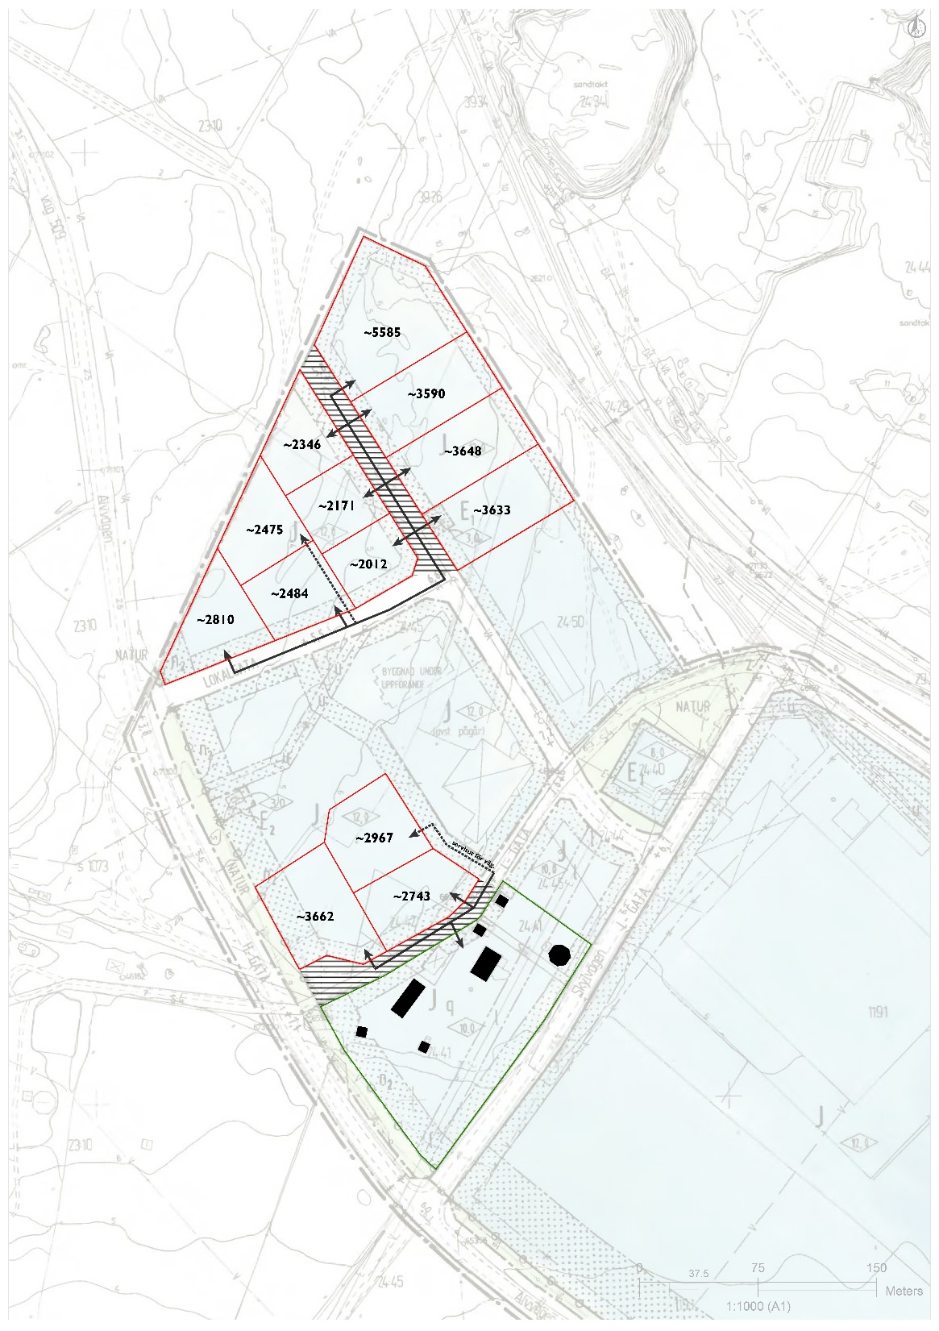
Hamnvikens verksamhetsområde
Ett verksamhetsområde som ska ta hänsyn till kulturmiljön i området, Hamnvikens badplats samt sekundärt vattenskyddsområde.
Här söker vi exploatörer som kan ha anknytning till kompositbyn eller verksamhet som ej är störande, och som är ren verksamhet.
Arbete med iordningsställande av infrastruktur pågår – Klart sommaren 2023

Slide 14
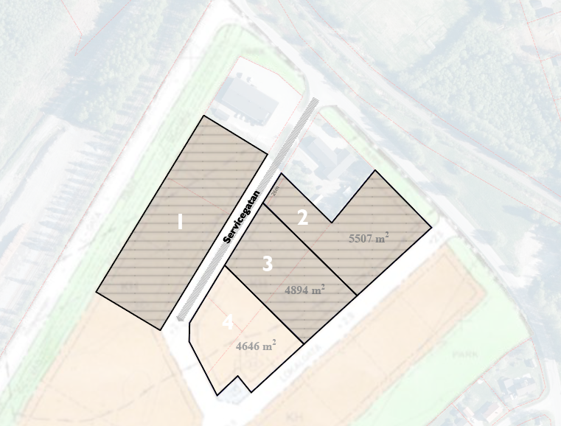
Hallgrens verksamhetsområde
Kontor/Handel
Markanvisningar – innebär att exploatören får undersöka och planera för byggnation.
Söka och erhålla ett positivt bygglov
Sept 2023-mars 2024
Äskar medel för byggnation av lokalgata 2024

Slide 15
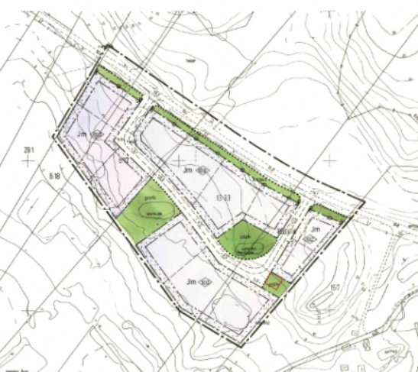
Rosviks Malheden verksamhetsområde
Rosvik industriområde finns en markanvisning på området och ny detaljplan ska upprättas
Detaljplaner x1

Slide 16
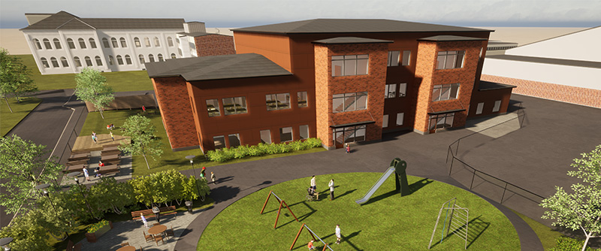
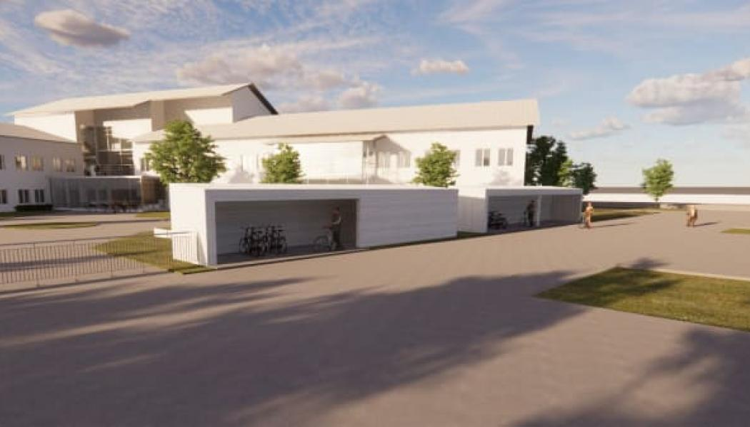
Allmänna byggnader/verksamheter
Skolbyggnader Christinaprojektet
Solanderskolan
Skolmoduler – Norrfjärden x2, Öjebyn, Sjulnäs
Ny förskola Jävre – lokaliseringsstudie
planeras
Äldreboenden Skogsgårdens äldreboende
Gruppbostäder LSS-boende, lokaliseringsstudier pågår
Kultur- och fritidsbyggn. Oklara planer (LF-arena ishall, simhall)

Slide 17
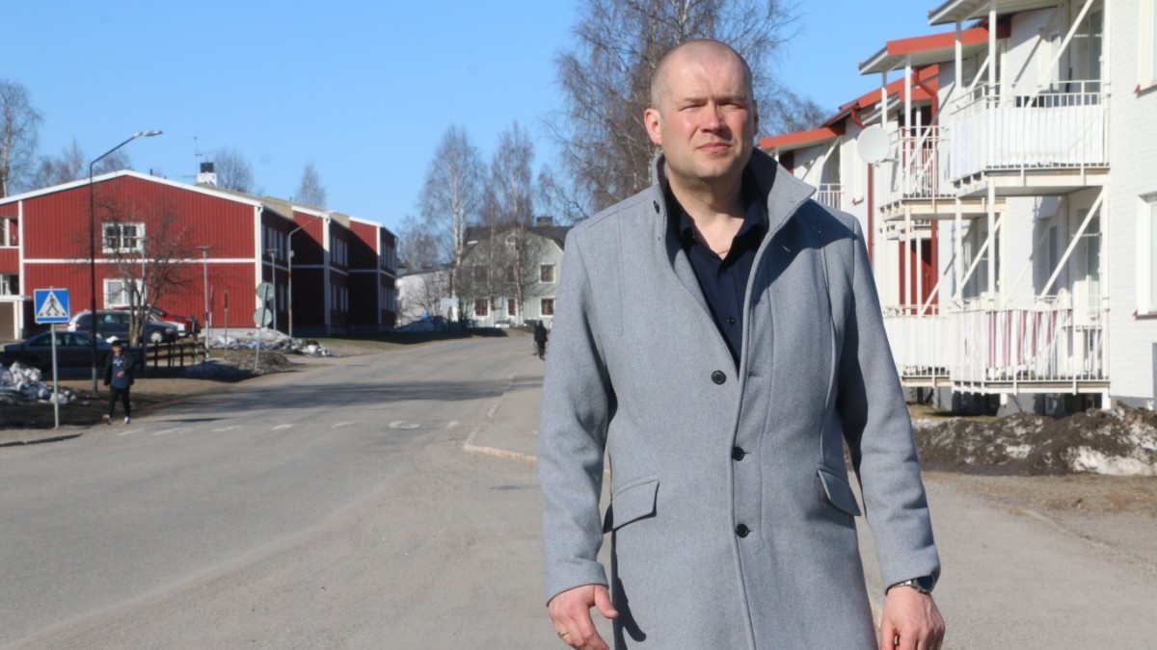
Infrastruktur
Stadsmiljöavtalet
Vi beviljades - 27,5 msek 2023-2027
Projektering 2023
Svartuddsvägen (SUÖ)
Cirkulation – Sundsgatan
Fläktgatan
Genomförande 2023
Lillbrogatan (ombyggnation gata)
Borevägen (ombyggnation gata)
Fassvägen Rosvik (ny GC-väg)
Hedens industriområde (nybyggnation väg)
Hamnvikens industriområde (nybyggnation väg)
Notgränd (ombyggnation gata)

Slide 18
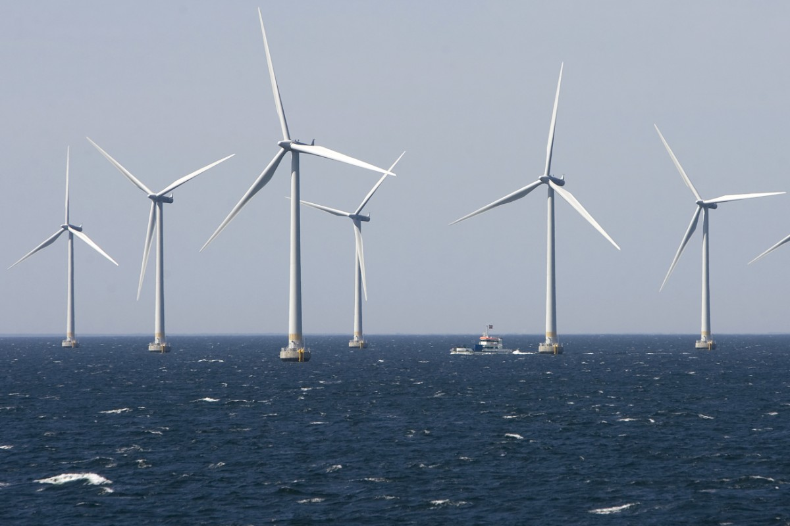
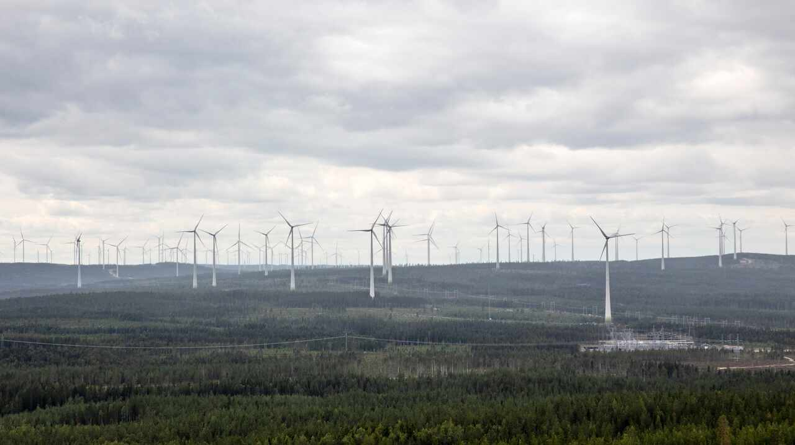
Landbaserad vindkraft - Markbygden
Havsbaserad vindkraft – Bores Krona 1-2-3
Bores Krona 1-2-3 — Svea Vind Offshore
Informationsmöte 14/6
Europas största landbaserade vindkraftpark, >50%
Nu vill man bygga högre kraftverk – oklart utfall
Inget reellt projekt än, inga tillstånd finns
Pågående projekt
Notes:
Förtydligande: Det här är inte kommunens projekt, det här är projekt initierade av privata marknadsaktörer

Slide 20
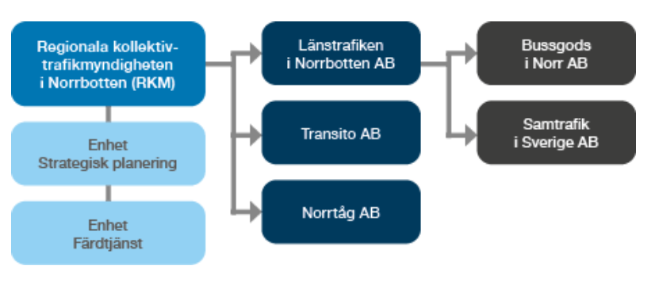
Kollektivtrafik i Norrbotten
Notes:
RKM bildades 2012 med utgångspunkt i lagstiftning
Vi valde att organisera det som ett kommunalförbund
Leds av en direktion, 14 ledamöter från Region Norrbotten + 14 ledamöter från länets kommuner
Direktionen motsvarar kommunens kommunstyrelse
Länstrafiken är ett dotterbolag till RKM, som därmed ägs av länets kommuner och Region Norrbotten
RKM ska aldrig gå med förlust – respektive delägare ska bära sina egna kostnader baserat på en kostnadsfördelningsmodell

Slide 21
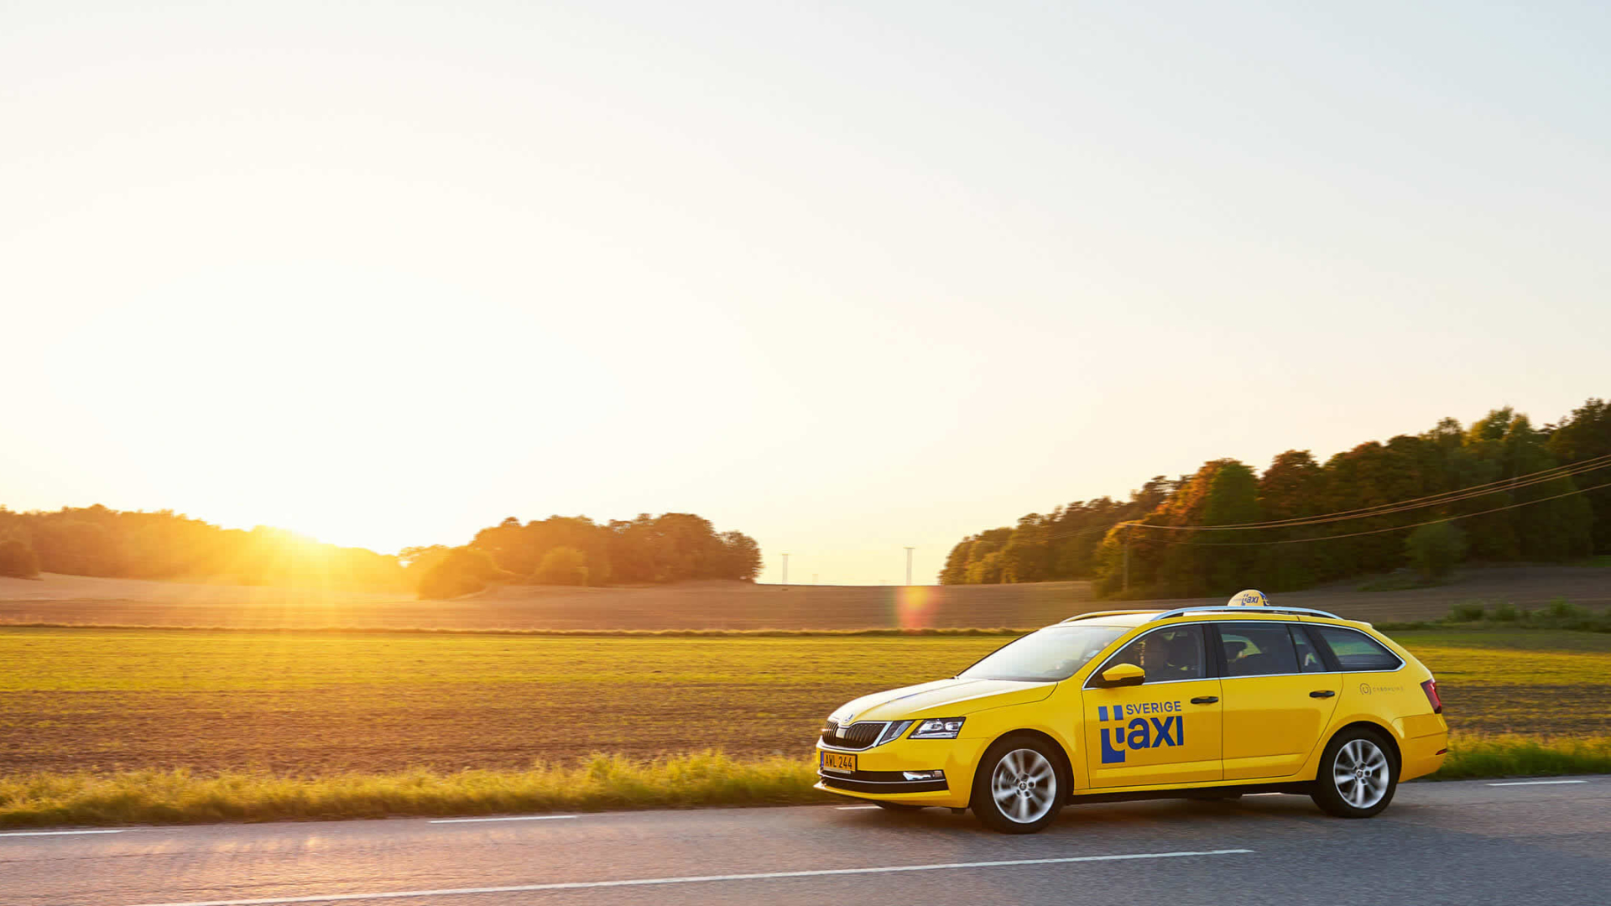
Färdtjänst i Piteå fr.o.m 2021-01-01
Myndighetsutövning/tillståndsgivning
Trafikplanering/ -ledning, trafikavtal, kvalitetsansvar
Beställningscentral.
Ekonomiskt ansvar och uppföljningsansvar
Trafikoperatör
Regionala kollektivtrafikmyndigheten (RKM)
Länstrafiken i Norrbottens Län
Piteå kommun
Pite Taxi AB
Notes:
Färdtjänst = kommunal ansvar
Kommuner kan överlåta till RKM att ansvara för färdtjänsten. Står kvar med underskottsfinansieringen
12 av 14 kommuner överlät färdtjänsten 2013
Vi klev in 2021
Boden har behållit sin egen handläggning.

Slide 22



Utmaningar
SVÅRIGHET:
Jobba påverkande med små möjligheter att bestämma
Kvalitetsutmaningar
Gammal fordonspark - långa leveranstider på nya fordon
Coronaeffekten – personalbrist
Coronaeffekten – svårt att rekrytera ny kompetens
Språkutmaningar
Lokalkännedom
Tider/förseningar
Trafikplanering
Ekonomiska utmaningar
Coronaeffekten – resandet återhämtar sig
Ökade kostnader för myndighetsutövning
Ökade kostnader för beställningscentral
Ökade kostnader för trafik (indexpåverkan)
Resorna blir längre

